Slide 1
Работа с родителями по экологическому воспитанию дошкольников

Slide 2
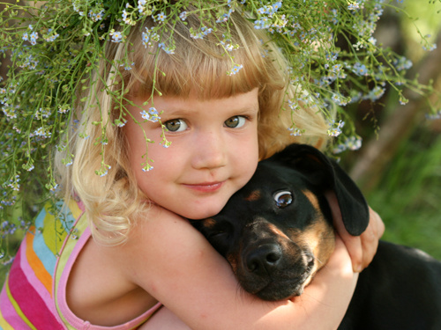
« Задача воспитателей - показать родителям необходимость воспитания у детей экологической культуры.»
Что включает в себя понятие «экологическая культура»?
Экологическая культура — это знания, практические навыки, эстетические переживания — эмоциональное отношение и практические поступки и поведение детей (сопереживание, сочувствие, интерес и желание оказать помощь природе, умение любоваться ее красотой и т. д.

Slide 3
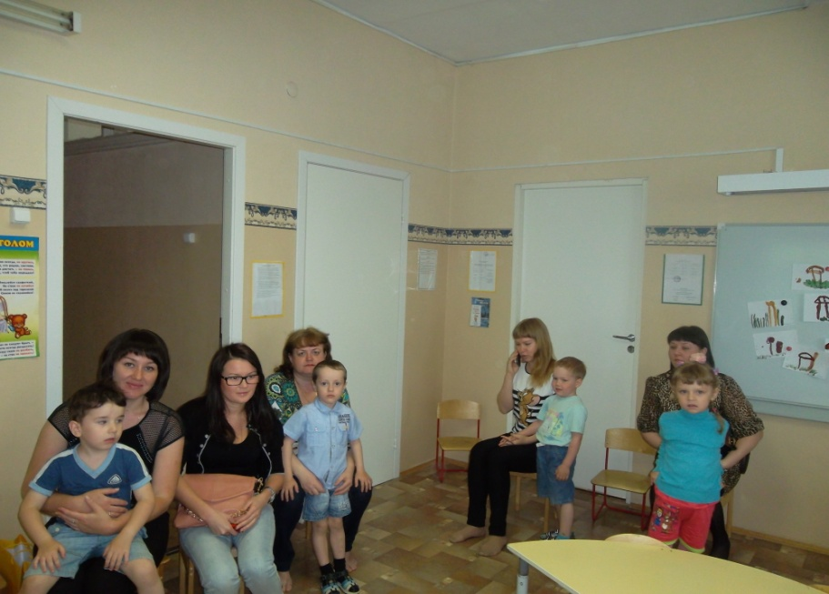
В работе с родителями по экологическому воспитанию детей необходимо использовать
Традиционные формы:
Родительские собрания;
консультации;
беседы;
конференции.
Нетрадиционные формы
деловые игры;
бюро педагогических услуг;
прямой телефон;
круглый стол;
дискуссии.

Slide 4
Работу следует проводить в двух направлениях: 1. педагог — родитель; 2. педагог — ребенок — родитель.
Прежде чем выстраивать работу, надо понять, с кем предстоит работать (образовательный уровень родителей, психологическое состояние семьи, ее микроклимат). Значит, важно проводить работу дифференцированно, объединив родителей в подгруппы.

Slide 5
Работы с родителями в экологическом воспитании дошкольников.
Цели: формирование экологической компетентности и природоохранной деятельности родителей в улучшении качества окружающей среды и в деле воспитания детей.
Актуальность:
- сохранность окружающей природы: улиц, леса, парка;
- экологическое воспитание детей и родителей, создание позитивного образа чистого города.

Slide 6
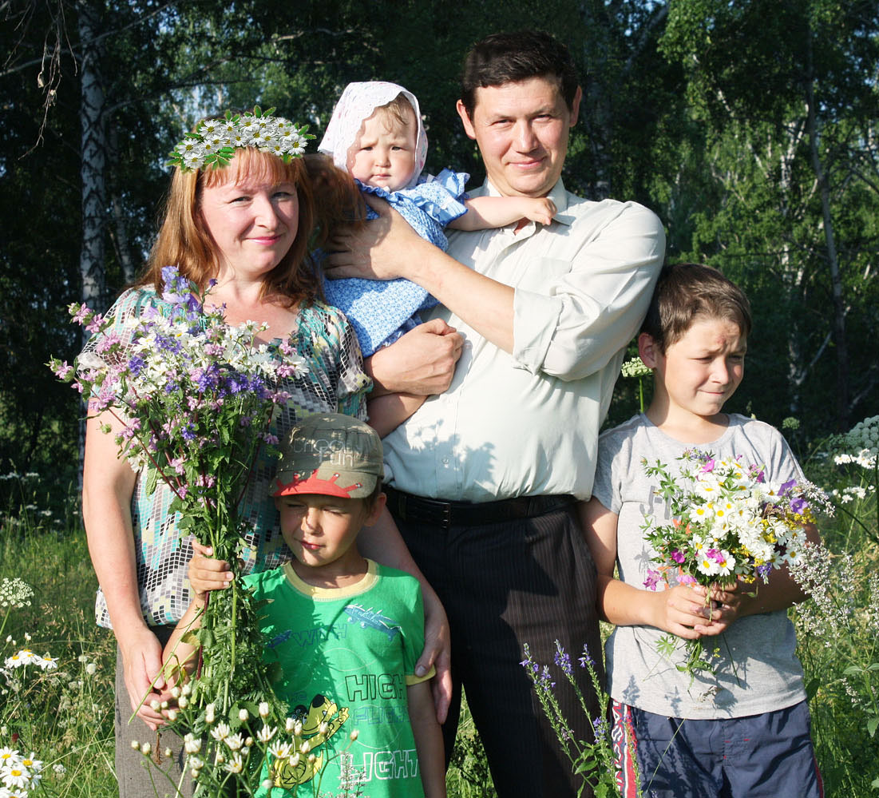
Предложить родителям серию наблюдений в природе
Прислушиваться к голосам птиц, наблюдать за животными, растениями и т. д. И если подобное предлагать детям и родителям регулярно, то они научатся слушать.

Slide 7
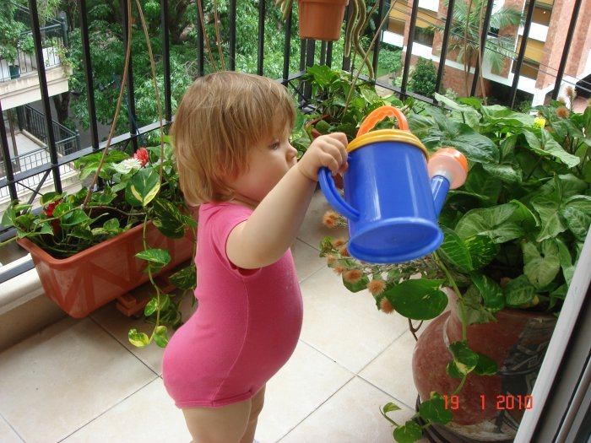
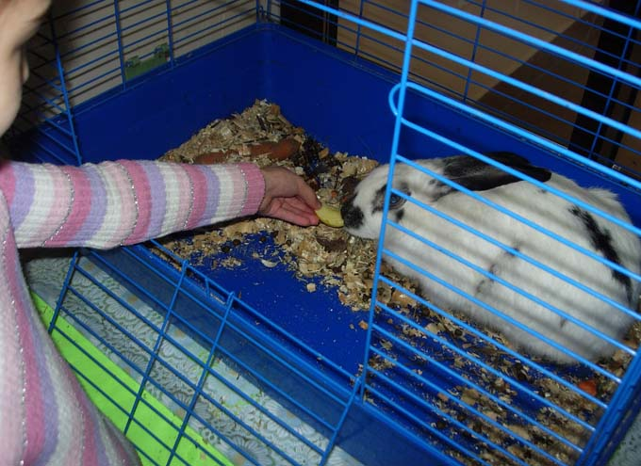
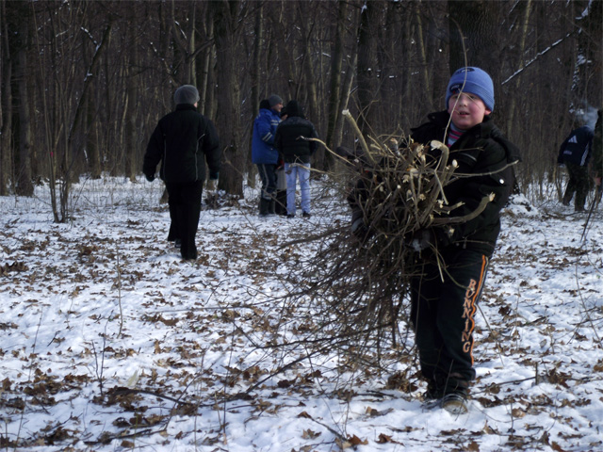
Трудовые поручения
Показателем эффективности экологической образованности и воспитанности являются не только знания и поведение ребенка в природе, но и его участие в улучшении природного окружения своей местности.

Slide 8
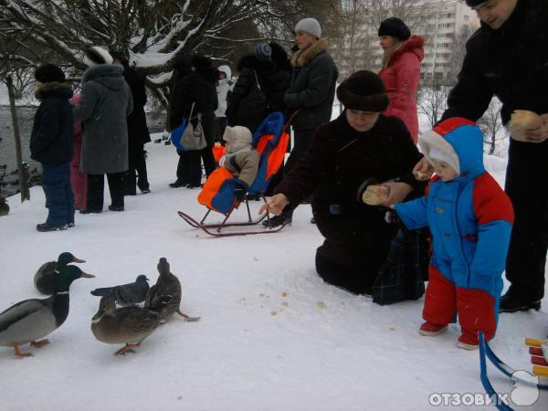
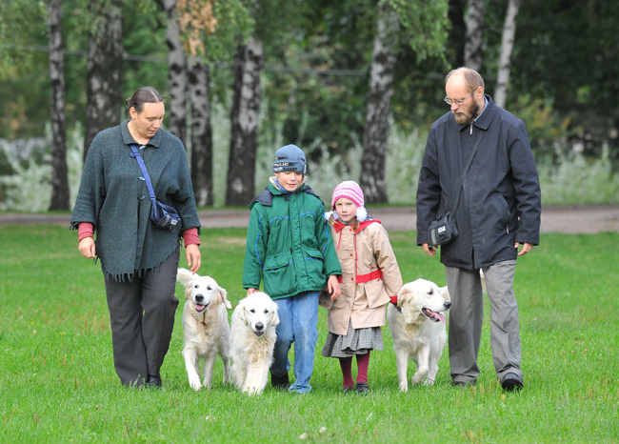
Советы для родителей
Советы родителям, чьи дети проявляют жестокость по отношению к животным.
1. Прочитать книги о природе Бианки, Пришвина, Чарушина, Паустовского.
2. Предложить, если дома нет объекта природы, его завести и вместе ухаживать.
3. Оказывать вместе с ребенком помощь животным на улице.
Советы родителям, чьи дети равнодушны к животным.
1. Вырастить в семье комнатное растение и зарисовать его (ребенок должен знать цель — подарить кому то, украсить комнату).
2. Приобрести игрушку — образ животного, обыграть ее.

Slide 9
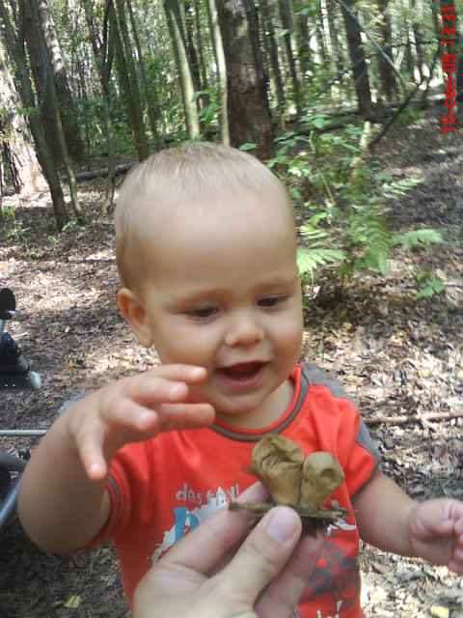
Педагогические ширмы
Педагогические ширмы - в которых родителям необходимо давать четкие, конкретные, практические советы по узкой теме. При этом родители должны получать ответы на интересующие их вопросы.
Например: что рассказать ребенку, чему научить его, на что обратить внимание дома, на природе.

Slide 10
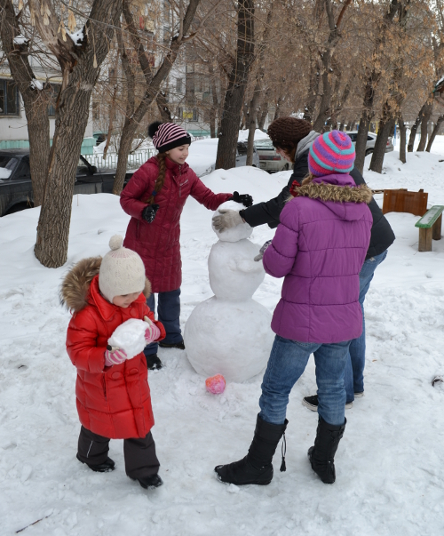
Анкетирование
Анкета для родителей «Экологическое воспитание детей».
Анкета для родителей "Использование художественной литературы в семье"
«Книга в семье»
Анкета для родителей «Насколько вы компетентны в вопросах экологии?» и т. д.

Slide 11
Темы бесед и консультации с родителями по экологическому воспитанию
1. Не причиняя вреда природе. (Обговорить правила поведения в природе.)
2. Пусть цветут травы! (Познакомить с травянистыми растениями, рассказать об их пользе, о том, как их беречь.)
3. Поклонись ягодке. (Поговорить о ягодах, рассказать, какие знания можно дать детям, правила сбора ягод, их охрана.)
4. Крылатые доктора. (Познакомить с птицами, за которыми можно проводить наблюдения; на что обращать внимание, какую помощь можем оказать им зимой; каким кормом можно кормить.)
5. Сокровища леса. (Роль леса в жизни человека; что человек получает от леса, как вести себя в лесу; помощь человека лесу.)
6. Ядовитые растения. (Познакомить с ними, каковы правила обращения с ними, охрана ядовитых растений.)

Slide 12
Спасибо за внимание

